Slide 1
2、5和10的整除性
09~13/03/2020數學停課安排

Slide 2
下面的3個數，可以被2整除嗎？
12
17
20
12÷2 = 6 (沒有餘數，12可以被2整除。)
17÷2 = 8…1 (有餘數，17不可以被2整除。)
20÷2 = 10 (沒有餘數，20可以被2整除。)
所以，12和20都可以被2整除，它們都是2個倍數。

Slide 3
______可以被5整除，它們都(是/不是)5的倍數。
12、17和20這三個數，可以被5整除嗎？它們都是5的倍數嗎？

Slide 4
12和20可以被5整除，它們都(是/不是)5的倍數。
12、17和20這三個數，可以被5整除嗎？它們都是5的倍數嗎？

Slide 5
--可以被某數整除的數，都是這個數的倍數。--

Slide 6
可以被2、5和10整除的數的特點
在左面的十行表中，哪些數可以被2整除？哪些數可以被5整除？

Slide 7
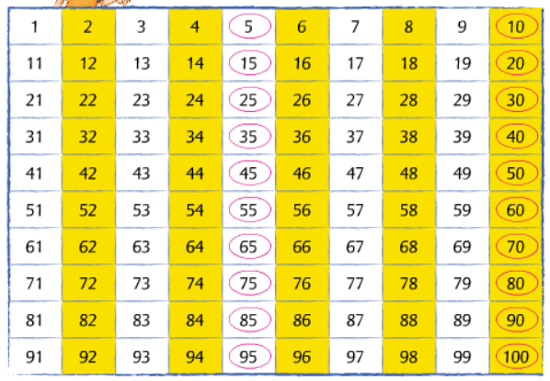
可以被2、5和10整除的數的特點
可以被2整除的數，就是2的倍數。
把這些數填上黃色。
可以被5整除的數，就是5的倍數。
把這些數圏出來。

Slide 8
可以被2整除的數都是(單數/雙數)，它的個位數字都是 ___、___ 、___ 、___或___。
可以被5整除的數，它們個位的數字都是___或____。
來看看有 o 的數，它們個位的數字都是___，它們同時是____和____的倍數，也是___的倍數。

Slide 9
可以被2整除的數都是(單數/雙數)，它的個位數字都是 2 、 4 、6 、8 或 0。
可以被5整除的數，它們個位的數字都是 5 或 0 。
來看看有 o 的數，它們個位的數字都是 0 ，它們同時是 2 和 5 的倍數，也是 10 的倍數。

Slide 10
所有個位的數字是0、2、4、6、8的數都可以被2整除。
所有個位的數字是0、5的數都可以被5整除。
所有個位的數字是0的數都可以被10整除。

Slide 11
練習：(請用白紙做完後拍照給mr. wong。)
圈出可以被2整除的數：( 9 / 21 / 42 / 106 / 88 / 147 / 20)
圈出可以被5整除的數：( 9 / 38 / 55 / 240 / 102 / 70 / 920 )
圈出可以被10整除的數：(15 / 35 / 162 / 500 / 99 / 450 )
用3、6、9排出所有可以被2整除的三位數。____________________
用0、5、6排出所有可以被5整除的三位數。____________________
1235最少加上多少，才可以被10整除？_____

